Slide 1
Dette har vi gjort for å påstå at vi er GDPR-ready!
Dagfinn Bergsager
Leder for (web og) mobilapputvikling

Slide 2
Hvordan klarer vi å utvikle mobilapper som samler inn sensitive personopplysninger? -fordi vi har innebygd personvern! …overalt

Slide 3
Nettskjema
Datainnsamling på nett
Sektortjeneste for UH
Stor bruk fra FHI og OUS
Mottar 2000 – 20 000 svar per dag
Mobilapper og webpper kan levere data via Nettskjema
UiO utvikler og drifter
Kan samle inn sensitive personopplysninger

Slide 4
Mobilapper i forskning
Har utviklet omlag 20 apper for forskningsprosjekter
Drifter (MDM) iPads for forskning på skoler og sykehus + ambulanser i Oslo
Nettskjema er backend for alle apper
Alle prosjekter får ROS med fokus på hvilke data som ligger igjen på telefonen
Utfordring med kliniske apper på åpne telefoner…

Slide 5
Design
Vi lager moderne mobilapper og legger det oppå eksisterende infrastruktur for forskning med Nettskjema og TSD.
(slik som Vipps ligger oppå UNIX)

Slide 6
Prioriteringer for all utvikling
Sikkerhet og personvern
Bruksopplevelse for den som skal levere data
Funksjonalitet for den som samler inn data
-Vi skal alltid være best på sikkerhet og personvern!
-og fungere på alt utstyr for alle personer
-og være enkel og bruke for datainnsamler

Slide 7
Veileder fra Datatilsynet
Oppsummering: Programmer seriøst!
Rutiner for metode
Regler for koding
Verktøyvalg
Gjennomtenkt testing
Gjør nødvendige sikkerhetstiltak

Slide 11
«Lovlighet, rettferdighet og gjennomsiktighet» (lawfulness, fairness and transparency)
Kan bli (og blir) sett i kortene på alle ledd i dataflyten
Åpen kildekode og sikkerhetsdokumentasjon
Jevnlig dialog med Datatilsynet, Personvernombud som OUSPVO, REK, NSD
Åpne ROS-analyser

Slide 12
Nettskjema mottar daglig mellom 2000 og 10 000 svar
Spesialisert for forskning og studieadministrasjon
Sektortjeneste fra UiO

Slide 13
«Formålsbegrensning» (‘purpose limitation’)
Forskere er obs på dette; vil tilrettelegger for dem
Overvåker at andre som samler inn holder seg til formålet

Slide 14
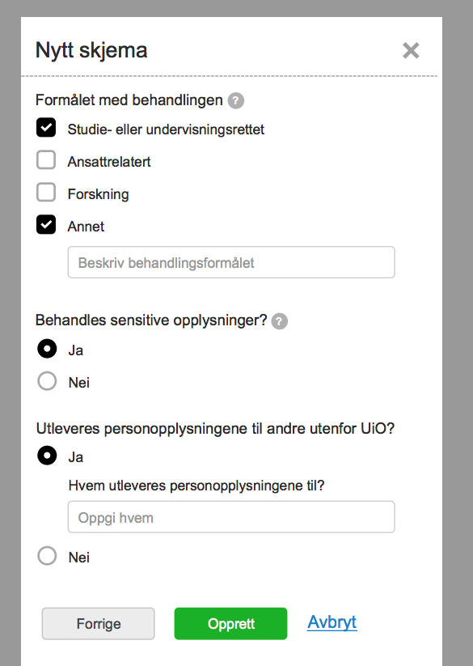
demo

Slide 15
Tjenester for sensitive data
Sikker, skalerbar forskningsplattform for UiO og andre offentlige forskningsinstitusjoner.
Alle prosjekter får sin egen sikre server
En server per godkjenning (REK/NSD)
Begrensa mulighet for eksport av data og behandling av data skjer på serveren inne i TSD (SPSS/Excel, HPC, backup)
Kan motta data fra åpen webside via Nettskjema

Slide 16
Skanner jevnlig data utenfor TSD
Leter etter publiserte fødselsnummer hver natt
Markerer alle skjema som samler inn personinformasjon
Fjerner automatisk persondata som vi vurderer som lite relevante
Varsler bruker om hvilke personopplysninger som blir lagret

Slide 17
Scanning av kode
Alle kode (i all utviklet software) og underliggende biblioteker og avhengigheter scannes hver natt for sårbarheter
Basert på top ten OWASP
Skanner all kode i GIT (Bitbucket) etter hemmeligheter
Nøkler
Passord
Personnummer

Slide 19
«Dataminimering» (‘data minimisation’)
Minimalt logges og slettes etter 3 mnd
Egne verktøy for å se trender
Krever at skjemaeier registrerer ekstra info om de skal samle inn personopplysninger
Oversikt over skjema som samler personinfo gjennomgås med ansvarlig enhet årlig

Slide 20
«Riktighet» (‘accuracy’)
Kun lenker til personkatalog –ikke import av kontaktinfo
Grunndata om personer hentes fra SAP eller FS (StudentWeb)
Forskningsprosjekter kan bruke IDporten
Forskjellige nivå
Tydelig for bruker hvilke data som lagres
Må ha en ID til respondent for å kunne fjerne data…

Slide 21
«Lagringsbegrensning» (‘storage limitation’)
Nøye gjennomgang av hva som lagres på telefonen
Vi merker skjema som samler inn persondata
Avansert algoritme
Vi fjerner persondata automatisk når vi vurderer innsamlingen som irrelevant
Forskningsprosjekter må sette sluttdato for server i TSD og plan for sletting av data

Slide 22
Nye utfordringer med mobilapper
Mobilappen må lagre noe data
Når du leverte data sist
ID på hvem som har levert svaret
Ev. noe tilbakemelding på trend
At du har installert appen kan kobles til at du har en diagnose
Dersom appen mister nett, legges data i kryptert kø
Data på mobiler blir ofte sikkerhetskopiert til Apple/Google

Slide 32
«Integritet og fortrolighet» (‘integrity and confidentiality’)
Egne driftsbrukere for personer med ekstra tilgang
Full logging
Kun forsker har tilgang i TSD
Ikke IT-drift…
Eks.: Påbegynte forskningsprosjekter får ikke endre skjema
Unngå juks
Dataintegritet
Kun UiOs Apple /Google –konto legger ut apper

Slide 33
«Ansvar» (‘accountability’)
Jevnlig varsling til de som samler inn data om de har skjema som bør ryddes /slettes
Tar ansvar for alle forskningsprosjekter
Rutiner for avvikshåndtering – god erfaring!
Hjelper forskere med å ROS for alle prosjekter
All data samles og lagres i samme løsning
Baserer ROS på eksisterende ROS
Alle som samler inn persondata må registrere det

Slide 34
Det viktigste er at alle i organisasjonen forstår at innebygd personvern og innebygd sikkerhet er noe alle er ansvarlig for

